Slide 1
স্বাগতম

Slide 2
পরিচিতি
তন্ময় কুমার মণ্ডল
সহকারী শিক্ষক (কৃষি)
বিদ্যানন্দী হোসেনপুর দাঃ মাদ্রাসা
রাজৈর, মাদারীপুর।
নবম-দশম শ্রেণি
বিষয়ঃ বাংলা সাহিত্য
কবিতা
সময়ঃ ৪৫ মিনিট

Slide 3
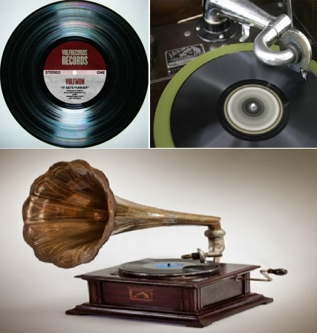
ছবি পর্যাবেক্ষণ করে পাঠ্য-বিষয় বলার চেষ্টা কর
আজকের পাঠ্য---
জীবন-সঙ্গীত
হেমচন্দ্র বন্দ্যোপাধ্যায়

Slide 4
শিখনফল
পাঠ শেষে শিক্ষার্থীরা............
কবি পরিচিতি বলতে পারবে।
অপেক্ষাকৃত কঠিন শব্দের সঠিক উচ্চারণসহ কবিতার খণ্ডাংশ আবৃত্তি করতে পারবে।
শব্দার্থ লিখতে পারবে।
কঠিন শব্দ দিয়ে বাক্য গঠন করতে পারবে।

Slide 5
কবি পরিচিতি
জন্ম
১৮৩৮, হুগলি জেলা
কর্ম চাকরি,শিক্ষকতা আইন ব্যবসা
স্নাতক
কলকাতা বিশ্ববিদ্যালয়
১৮৫৯
কাব্য= বীরবাহু, আশাকানন, ছায়াময়ী
মৃত্যু
১৯০৩
মহাকাব্য
বৃত্রসংহার

Slide 6
সরব পাঠ
আদর্শ পাঠ
জীবন সঙ্গীত
হেমচন্দ্র বন্দ্যোপাধ্যায়
বলো না কাতর স্বরে বৃথা জন্ম এ সংসারে
এ জীবন নিশার স্বপন,
দারা পুত্র পরিবার তুমি কার কে তোমার
বলে জীব করো না ক্রন্দন;
মানব জনম সার এমন পাবে না আর
বাহ্যদৃশ্যে ভুলো না রে মন;
কর যত্ন হবে জয় জীবাত্মা অনিত্য নয়,
ওহে জীব কর আকিঞ্চন।
কর না সুখের আশ পরো না দুখের ফাঁস,
জীবনের উদ্দেশ্য তা নয়,
সংসারে সংসারী সাজ, করো নিত্য নিজ কাজ
ভবের উন্নতি যাতে হয়।

Slide 7
সঠিক উচ্চারণ
জীবাত্মা
জীবআততা/জীবআতমা
আকিঞ্চন
আকিনচোন
স্বপন
সপোন
বলে
বোলে
ক্রন্দন
কোরোনদোন
যত্ন
যতনো

Slide 8
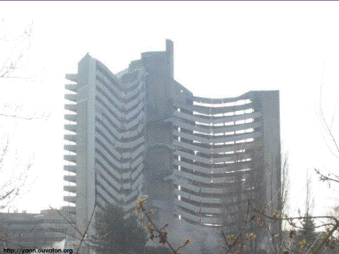
শব্দার্থ
করুণভাবে
কাতর স্বরে
স্ত্রী
দারা
অস্থায়ী
অনিত্য

Slide 9
শব্দার্থ
জীবাত্মা
মানুষের আত্মা
আকিঞ্চন
চেষ্টা, আকাঙ্ক্ষা

Slide 10
জোড়ায় কাজ
মহাকাব্য সহ কবি হেমচন্দ্রের কয়েকটি উল্লেখযোগ্য কাব্য কাব্যগ্রন্থের নাম লিখ।
একক কাজ
শব্দার্থ লিখ
দারা
আকিঞ্চন
জীবাত্মা

Slide 11
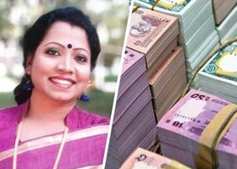
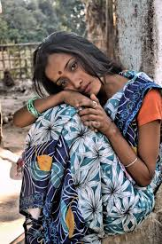
করো না সুখের আশ
পরো না দুখের ফাঁস
জীবনের উদ্দেশ্য তা নয়
সংসারে সংসারী সাজ, করো নিত্য নিজ কাজ,
ভবের উন্নতি যাতে হয়।
জীবন নিছক রাতের স্বপ্নের মত নয়, মিথ্যা বা অধিক সুখের আশায় দুঃখ বাড়ানো উচিত নয়। মানব জীবনের উদ্দেশ্য সেটা না। সংসারে থেকে পৃথিবীর মঙ্গল সাধন করাই আমাদের উচিত।

Slide 12
দলীয় কাজ
মূল্যায়ন
কবি পরিচিতি লিখ।
বাক্য গঠন করো----
ক্রন্দন
জীবাত্মা
আকিঞ্চন
অনিত্য
জীবাত্মা কি নয়?
ক) বৃথা খ) নিত্য গ) অনিত্য ঘ) নিশার স্বপন
কবি কাতর স্বরে কি বলতে নিষেধ করেছেন?
জীবন নিশার স্বপন
জন্ম বৃথা
দারা পুত্র কেউ কারো নয়
ক) 1, 2 খ) 1,3 গ)2,3 ঘ)1,2,3

Slide 13
বাড়ির কাজ
জীবনের উদ্দেশ্য কি হওয়া উচিৎ সে বিষয়ে ১০ বাক্যে নিজের মতামত লিখে আনবে।

Slide 14
ধন্যবাদ

